Slide 1
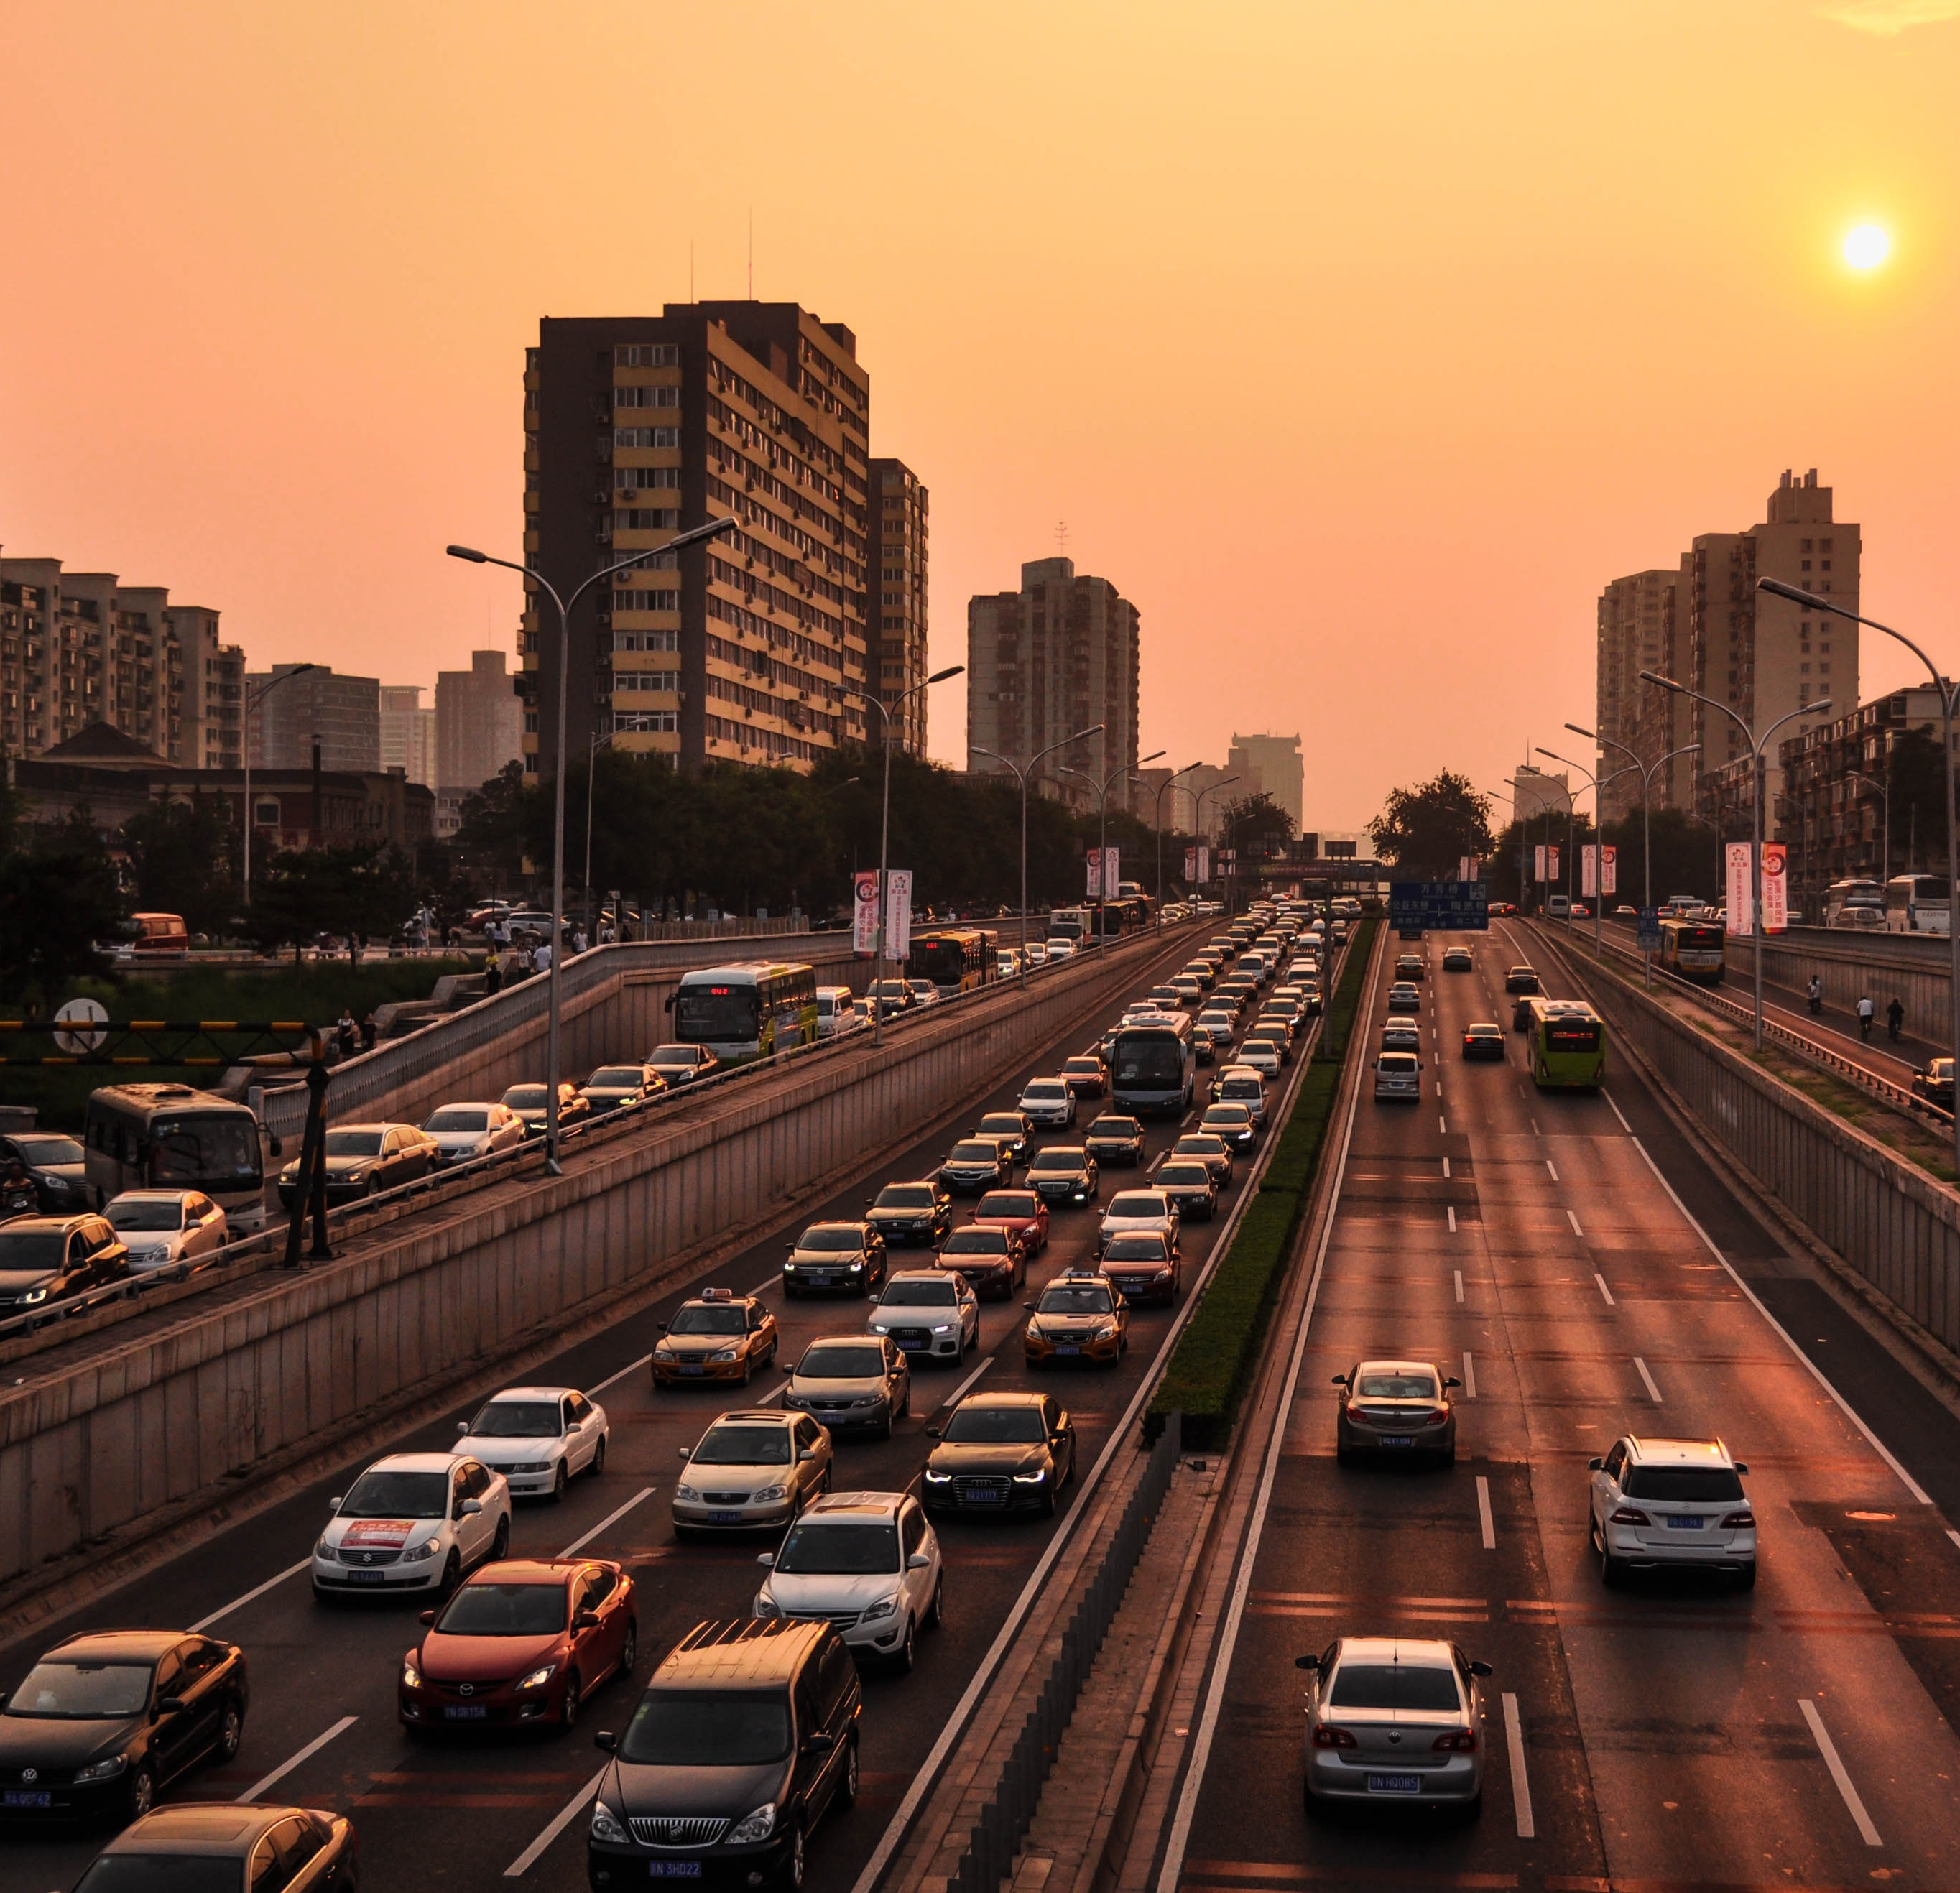
Car Share
Rychlý odvoz žáků do školy
Tým - Slepičák

Slide 2

Nevyužité místo v autě
Skoro ve všech případech do školy jedeme poloprázdným autem. Není to škoda?
Mnoho studentů jezdí hromadnou dopravou a čekají na zastávkách.
Stačilo by se jen domluvit a poloprázdná auta by zmizela stejně rychle jako otrávené tváře žáků.

Slide 3
Jak moc velký problém to ale je?
Není to problém, který bych považoval za kritický.
Ale vzhledem k vysokým cenám pohonných hmot a znečištění ovzduší výfukovými plyny tento projekt napomůže ekologii.
I malý problém jako je tento, ovlivňuje náš život na Zemi.
Tak by byla škoda, abychom ho nevyřešili.

Slide 4
Řešení je vskutku jednoduché
Propojíme všechny rodiče z jedné školy přes jednoduchý web.
Bude fungovat na principu "inzerátů".
Například, když mám v autě dvě volná místa, tak podám "inzerát". Další konverzace bude pokračovat přes mobilní telefon.
"Inzerát" bude možno podat i v případě, že potřebuji odvoz.
"Inzeráty" samozřejmě musí obsahovat bližší informace, jako je telefonní číslo, místo srazu a datum.

Slide 5
Má tento projekt smysl a kolik bude stát?
Zdokonalení prototypu webu bude samozřejmě nezbytné.
Jestli chceme omezit znečištění auty, tak za to tento projekt jistě stojí.
Cena se odrazí od vzhledu a funkčnosti webu. Jinak mám vizi, že by tato stránka mohla být dostupná každé škole, která si o to zažádá.

Slide 6
Prototyp
Prototyp je dostupný po zaregistrování pro každého - odkaz: https://muj-projekt.cloud/
Inovace tohoto projektu spočívá v zaměření na danou oblast - školu. Zatím byl Car Sharing dostupný jen pro dospělé osoby. To se spolu s tímto webem změní.
To ale také přinese jisté opatření a pravidla.
V tuto chvíli Vás web odkáže zaregistrovat a ověřit Váš email. Dále dokážete nahrát "inzerát" na školu podle výběru. Pro zatím je fórum na "inzeráty" pro všechny školy stejný

Slide 7
Vylepšení prototypu
Zatím je web jen v podobě prototypu, který splňuje základní požadavky.
Určitě je zde možnost vylepšení jak po vizuální stránce, tak i po funkční.
Do budoucna by web mohl mít lepší manipulaci s "inzeráty". Také by se mohla u něho zobrazovat mapa smluveného místa a čas.
V neposlední řadě by zde mohly být odměny za dokončené odvozy. Na každé škole by byla dostupná online tabulka, která by značila, kdo napomáhal ostatním rodičům i žákům. Škola by pak mohla na konci roku obdarovat rodiče s nejvíce body.

Slide 8

Bezpečnostní ověření totožnosti
Nikomu by se asi nechtělo dát své dítě do auta cizímu člověku, a proto pro využívání budoucího webu bude nutné ověření totožnosti a mobilního čísla. Jak už bylo předem zmíněno, jen rodiče ze stejné školy budou mít možnost této služby.

Slide 9
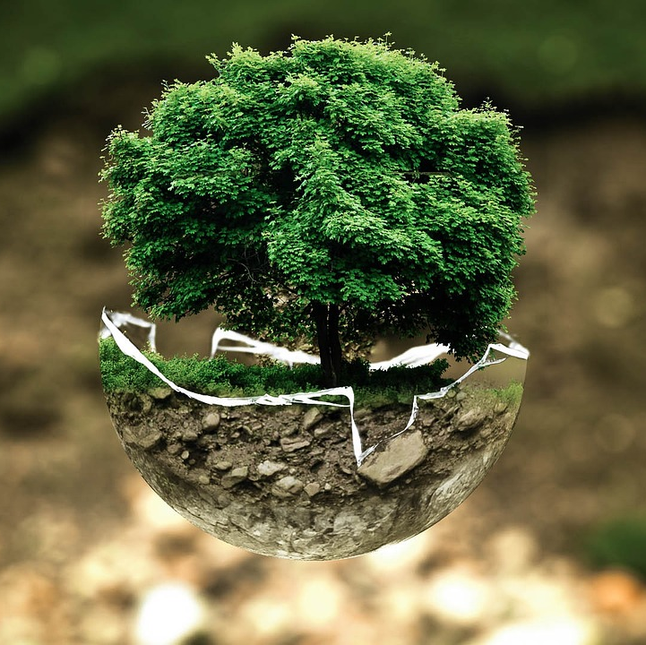
Závěr
Myslím, že by tento projekt dokázal změnit spoustě lidí život a přičinit se o to, aby byla naše Země o něco čistějším místem.

Slide 10
Zdroje
Použil jsem CSS framework:
https://getbootstrap.com/
Dále jsem udělal "inzerční" sekci podle:
https://github.com/BraveCoderYT/Comment-System-using-Ajax

